Slide 1
Chapter 15. 실전 프로젝트

Slide 2
목차
아코디언 메뉴가 있는 이미지 갤러리 소개
호버 효과로 이미지를 강조하기
아코디언 메뉴 만들기
슬라이딩 전환 효과를 이용한 이미지 갤러리 만들기
아코디언 메뉴가 있는 이미지 갤러리 전체 소스 보기

Slide 3
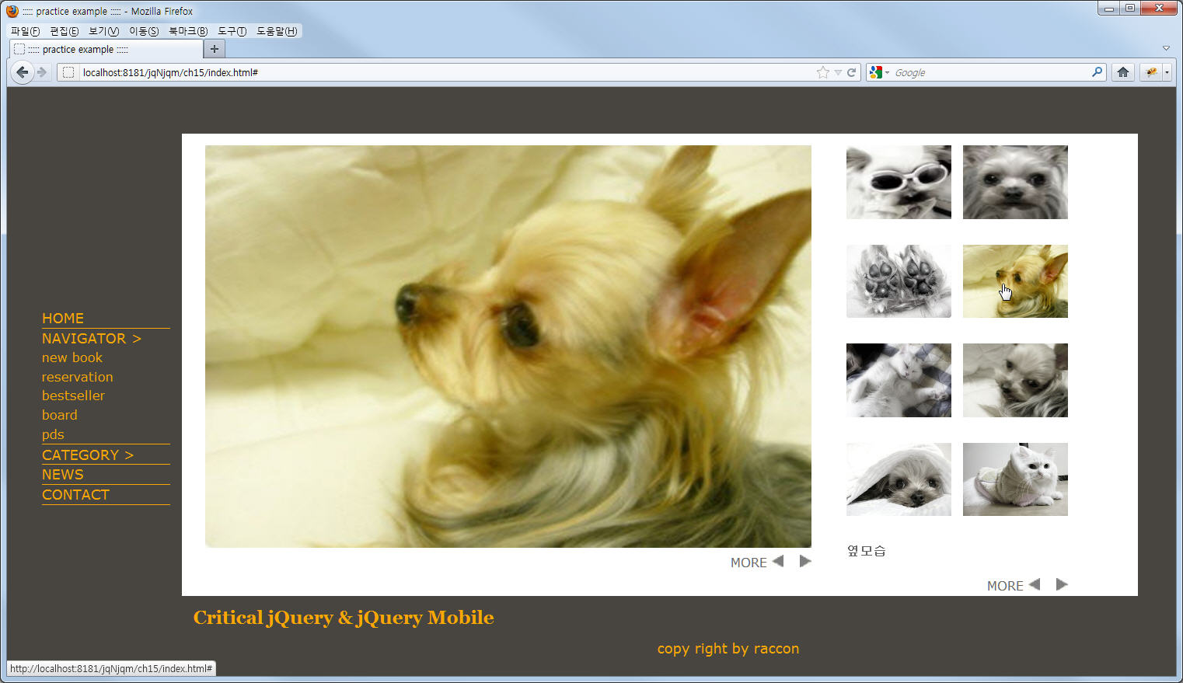
아코디언 메뉴가 있는 이미지 갤러리
아코디언 메뉴
슬라이딩 전환 효과를 위해서 사이클(cycle) 플러그인

Slide 4
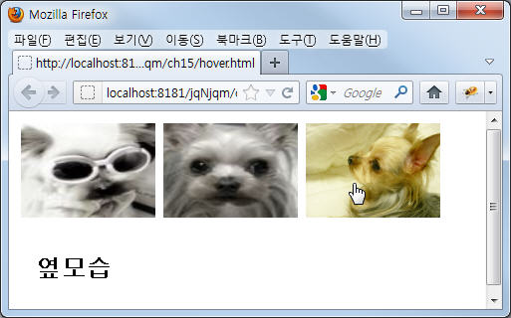
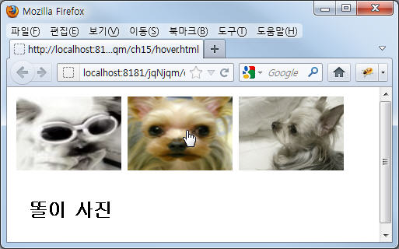
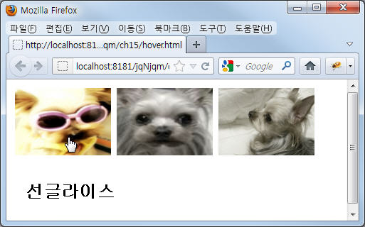
이미지에 호버 효과 추가하기
처음에는 이미지가 흑백으로 나타난다.
마우스 포인터가 이미지 위로 올라오면 칼러로 변경된다.

Slide 5
이미지에 호버 효과 추가하기
$(document).ready(function() {
$('img.hover').hover(
function() {
var currentImg = $(this).attr('src');
$(this).attr('src', $(this).attr('name'));
$(this).attr('name', currentImg);
},
function() {
var currentImg = $(this).attr('src');
$(this).attr('src', $(this).attr('name'));
$(this).attr('name', currentImg);
});//$('img.hover').hover(

Slide 6
이미지에 호버 효과 추가하기
$('img.hover').hover(
function() {
var largeAlt = $(this).attr("title");
$("#project2").html(" " + largeAlt + ""); return false;
},
function() {
$("#project2").html(""); return false;
});//$('img.hover').hover(
$("#s1").hover(
function () {
$(this).css({ cursor:"pointer"});
},
function () {
$(this).css({ color:"afbd21" });
}
);//$("#s1").hover(
});//$(document).ready(function() {

Slide 7
이미지에 호버 효과 추가하기
<div id="s1">
<img name="graphics/images/im15.jpg" class="hover"
src="graphics/images/im15GRAY.jpg" border="0" width="90"
height="63" alt="" title="선글라이스"/>
<img name="graphics/images/im17.jpg" class="hover"
src="graphics/images/im17GRAY.jpg" border="0" width="90"
height="63" alt="" title="똘이 사진" />
<img name="graphics/images/image6.jpg" class="hover"
src="graphics/images/image6GRAY.jpg" border="0" width="90"
height="63" alt="" title="옆모습" />
<h4 style="margin-left: 10px; clear: both;" id="project2"></h4>
</div>

Slide 8
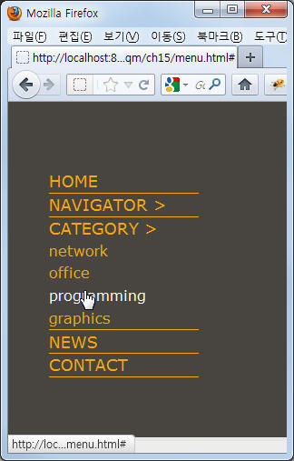
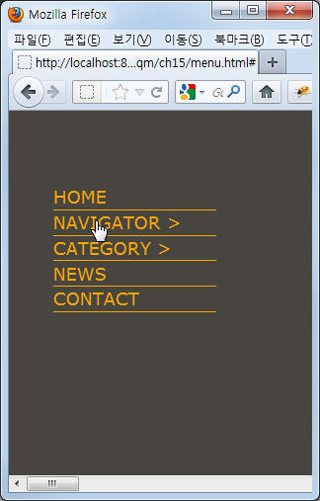
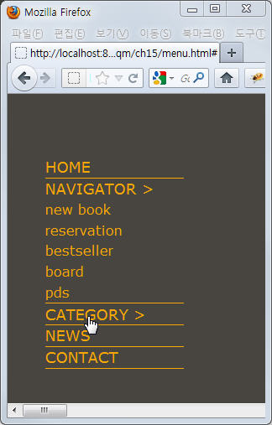
아코디언 메뉴 만들기
주 메뉴에 마우스를 클릭하면 서브 메뉴가 서서히 슬라이딩하면서(내려가면서) 보였다가 다시 한 번 클릭하면 서브 메뉴가 서서히 슬라이딩하면서(올라가면서) 보이지 않게 된다.

Slide 9
아코디언 메뉴 만들기
<link rel="stylesheet" type="text/css" media="all" href="css/reset.css"/>
<link rel="stylesheet" type="text/css" media="all" href="css/css.css" />
<style type="text/css" media="all">
body{
background: #484540; padding: 20px 0 40px;
}
.container{
background: #fff url(graphics/background.jpg) repeat-y;
}
.container .grid_2_menu{
display: inline; float: left;
margin-left: 0px; margin-right: 0px; margin-top:10px;
width: 110px; color:#fff;
}
</style>

Slide 10
아코디언 메뉴 만들기
$(document).ready(function(){
$("#.accordion h3").hover(
function () {
$(this).css({ color:"ffffff", cursor:"pointer"});
},
function () {
$(this).css({ color:"afbd21" });
}
);
$(".accordion div#category").show();
$(".accordion h3").click(function(){
var selfClick=$(this).next("div").is(':visible');
if(!selfClick){
$(this).parents().find(".accordion h3")
.next("div:visible").slideToggle("slow");
}
$(this).next("div").slideToggle("slow");
});
});

Slide 11
아코디언 메뉴 만들기
<div class="container">
<div class="grid_2_menu">
<div class="accordion">
<div class="navmenu"><a href="#"> HOME </a></div>
<div class="navmenu">
<h3 id="navigatorlink">NAVIGATOR &gt;</h3>
<div class="navmenusub" id="navigator">
<p><a href="#">new book</a></p>
<p><a href="#">reservation</a></p>
<p><a href="#">bestseller</a></p>
<p><a href="#">board</a></p>
<p><a href="#">pds</a></p>
</div>
</div>

Slide 12
아코디언 메뉴 만들기
<div class="navmenu">
<h3 id="categorylink"> CATEGORY &gt;</h3>
<div class="navmenusub" id="category">
<p><a href="#"> network </a></p>
<p><a href="#"> office </a></p>
<p><a href="#"> programming </a></p>
<p><a href="#"> graphics </a></p>
</div>
</div>
<div class="navmenu"><a href="#">NEWS</a></div>
<div class="navmenu"><a href="#">CONTACT</a></div>
</div>
</div>
</div> <!--<div class="container"> -->

Slide 13
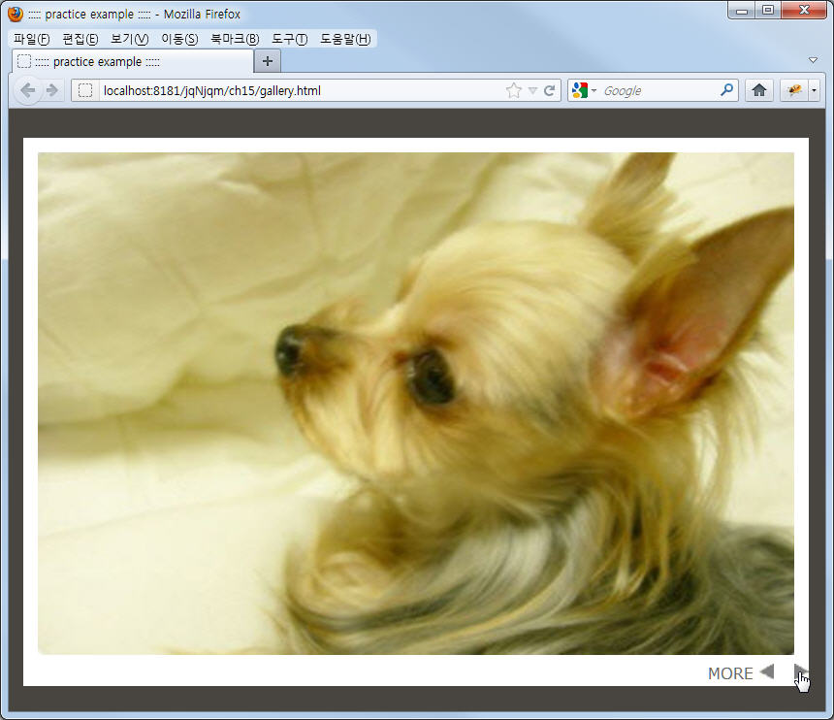
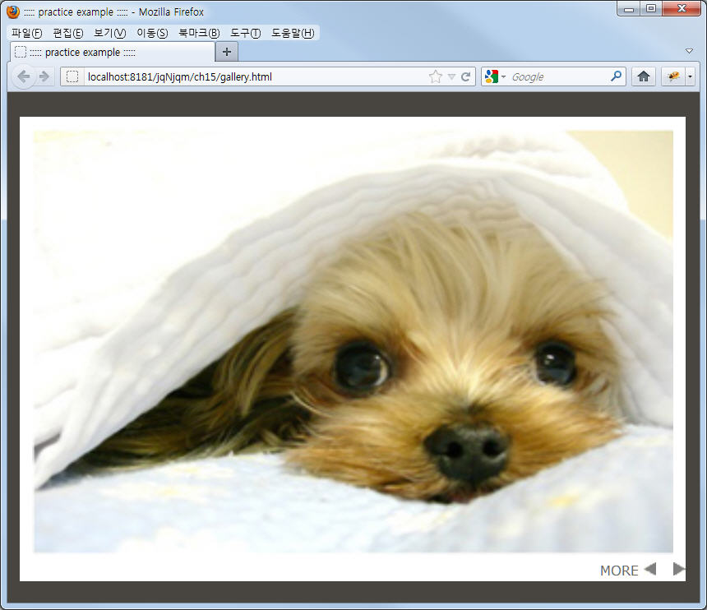
슬라이딩 전환 효과를 이용한 이미지 갤러리 만들기
슬라이드 전환 효과를 활용하여 이미지 갤러리를 만들기 위해서 사이클 플러그인을 적용

Slide 14
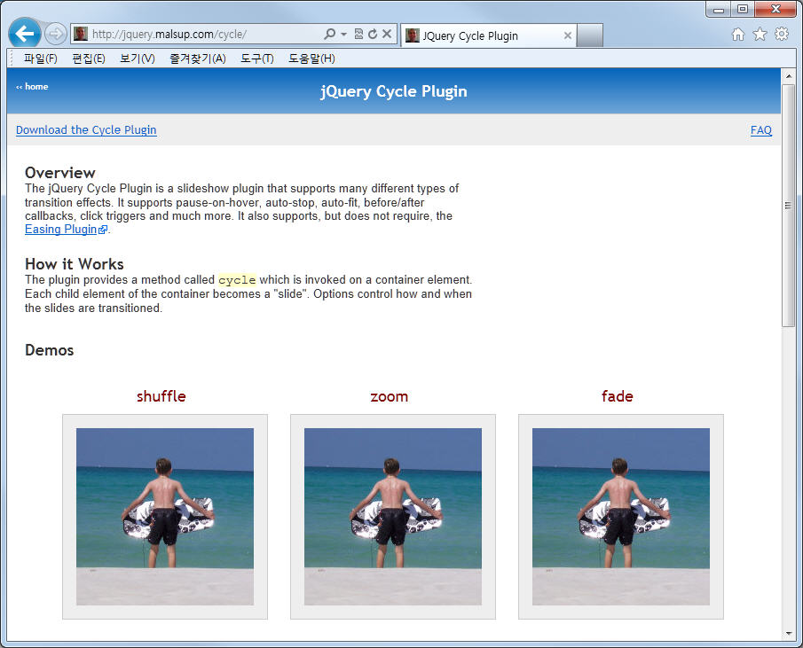
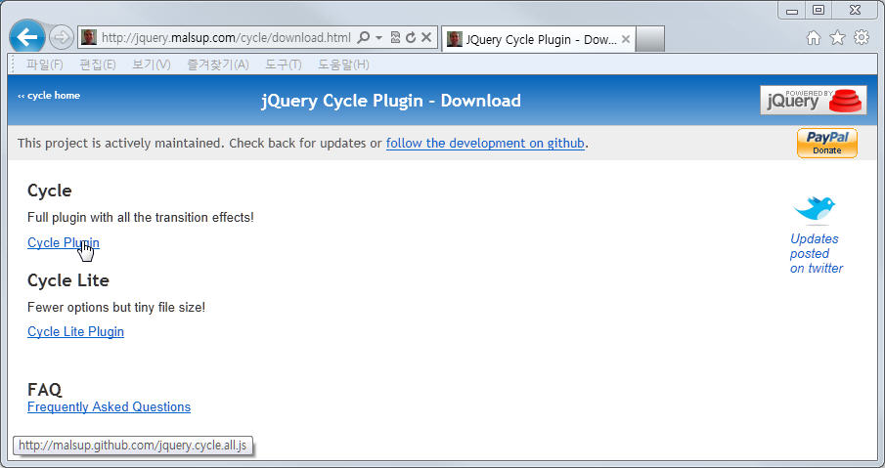
슬라이딩 전환 효과를 이용한 이미지 갤러리 만들기
사이클 플러그인은 http://jquery.malsup.com/cycle/에서 데모를 제공받을 수 있다.

Slide 15
슬라이딩 전환 효과를 이용한 이미지 갤러리 만들기
<link rel="stylesheet" type="text/css" media="all" href="css/reset.css"/>
<link rel="stylesheet" type="text/css" media="all" href="css/css.css" />
<style type="text/css" media="all">
body{
background: #484540; padding: 20px 0 40px;
}
.grid_2{
background: #fff; width:530px
}
</style>

Slide 16
슬라이딩 전환 효과를 이용한 이미지 갤러리 만들기
$(document).ready(function(){
$('#s1').cycle({
fx: 'fade', speed: 300, next: '#next1', prev: '#prev1', timeout: 0
});
$("#next1").hover(
function () {
$(this).css({ cursor:"pointer"});
},
function () {
$(this).css({ color:"afbd21" });
}
);
$("#prev1").hover(
function () {
$(this).css({ cursor:"pointer"});
},
function () {
$(this).css({ color:"afbd21" });
}
);
});

Slide 17
슬라이딩 전환 효과를 이용한 이미지 갤러리 만들기
<div class="clear">&nbsp;</div>
<div class="grid_2 first" style="padding-left:10px ">
<div id="s1" style="margin-top:10px">
<img src="graphics/images/image6.jpg" width="520" height="345" />
<img src="graphics/images/image3.jpg" width="520" height="345" />
<img src="graphics/images/image4.jpg" width="520" height="345" />
<img src="graphics/images/img10.jpg" width="520" height="345" />
<img src="graphics/images/image7.jpg" width="520" height="345" />
<img src="graphics/images/image5.jpg" width="520" height="345" />
</div>
<div align="right" style="margin-top:5px">
MORE
<img src="graphics/prev_off.jpg" width="10" height="11"
alt="pre" title="pre" name="graphics/prev_on.jpg" class="hover"
id="prev1" style="margin-right:10px"/>
<img src="graphics/next_off.jpg" width="10" height="11" alt="next"
title="next" name="graphics/next_on.jpg" class="hover" id="next1"/>
</div>
</div> <!-- <div class="grid_2 first"> -->

Slide 18
Chapter 15. 실전 프로젝트
Thank You !

